Slide 1
KARAKTER KEWIRAUSAHAAN
Shanti Emawati, SPt., MP.

Slide 2
Karakter Wirausahawan
Menurut David (1996) karakteristik yang dimiliki oleh seorang wirausaha memenuhi syarat- syarat keunggulan bersaing bagi suatu perusahaan/organisasi, seperti:
Inovatif, kreatif, adaptif, dinamik, kemampuan berintegrasi, kemampuan mengambil risiko atas keputusan yang dibuat, integritas, daya-juang, dan kode etik niscaya mewujudkan efektivitas perusahaan/organisasi.
Adapun menurut pendapat Bygrave (1996), karakter seorang wirausahawan adalah irisan dari berbagai sikap mental positif dan membutuhkan proses yang berasal dari internal maupun eksternal sebagaimana ditampilkan pada gambar 1 dan 2.

Slide 3
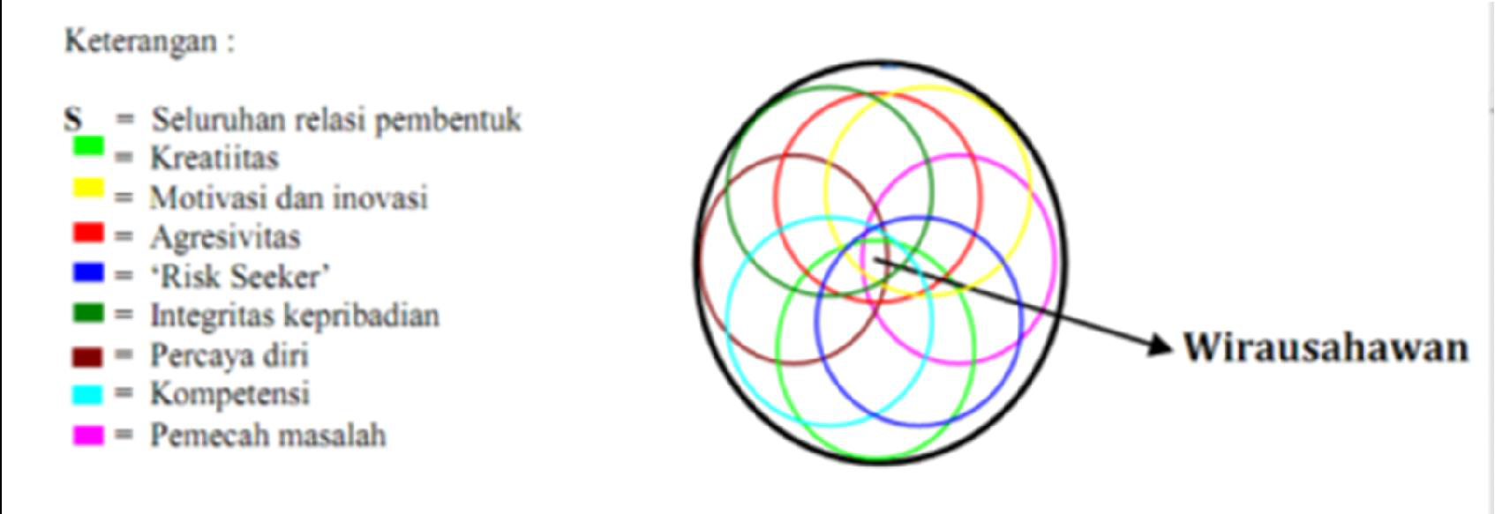
Faktor-faktor pembentuk Wirausahawan

Slide 4
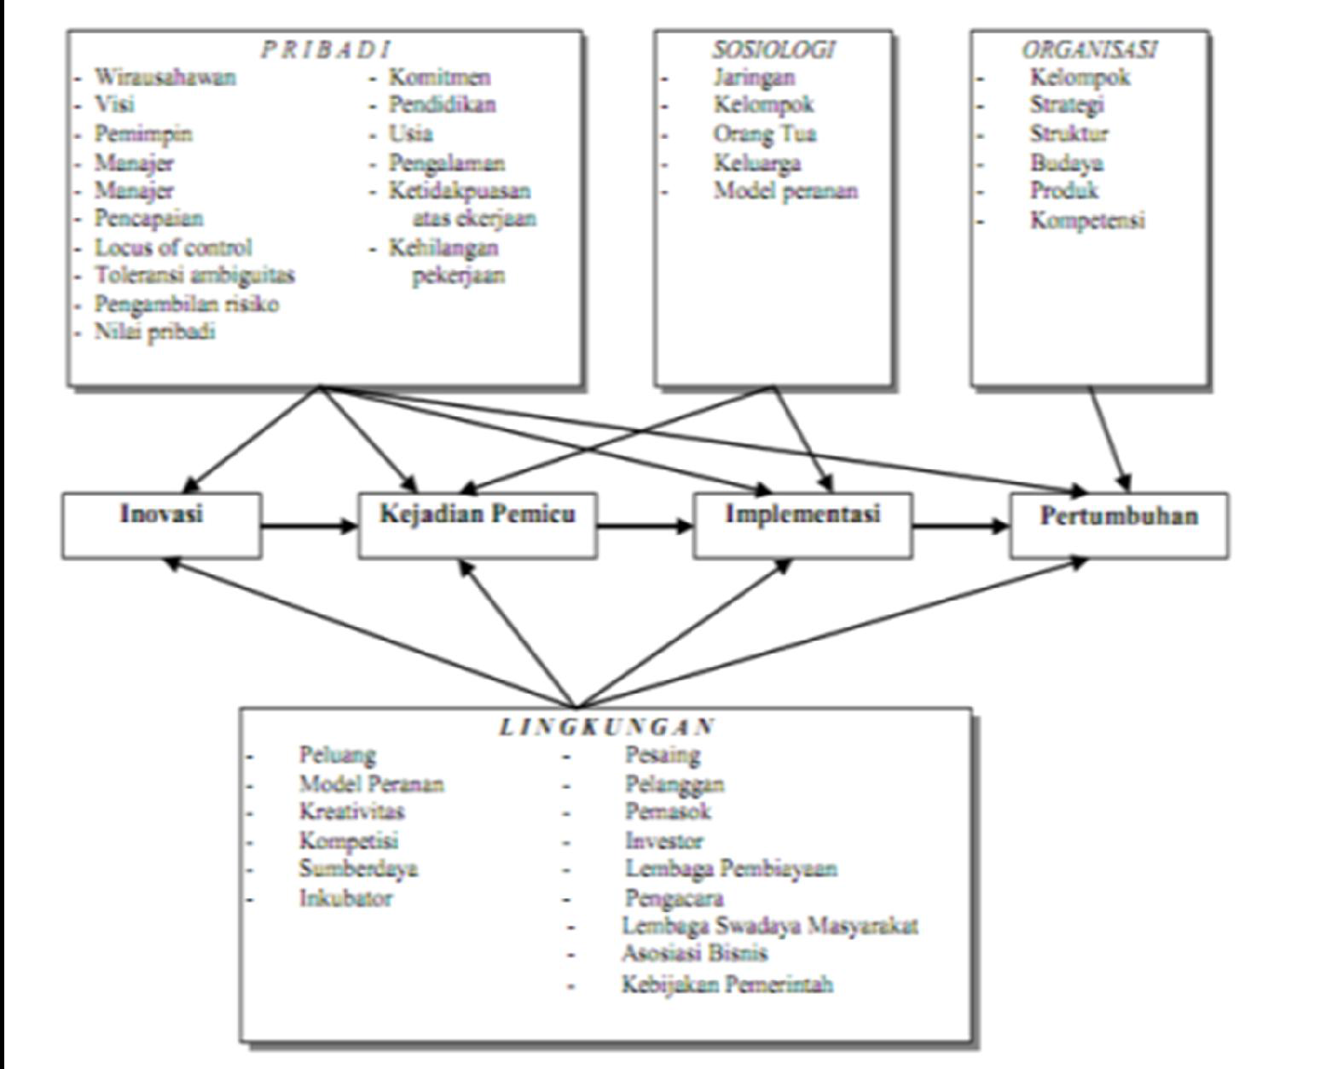
Proses Pembentukan Karakter Wirausahawan

Slide 5
Karakteristik Wirausahawan
Selain ciri-ciri yang telah dikemukakan di awal, berikut ini akan dijelaskan secara lebih mendalam mengenai karakterisitik seorang wirausahawan yang disarikan dari berbagai sumber.
Memiliki Kreatifitas Tinggi
Selalu Komitmen dalam Pekerjaan, Memiliki Etos Kerja dan Tanggung Jawab
Mandiri atau Tidak Ketergantungan
Berani Menghadapi Risiko
Motif Berprestasi Tinggi
Selalu Perspektif
Memiliki Perilaku Inovatif Tinggi
Selalu Mencari Peluang
Memiliki Jiwa Kepemimpinan
Memiliki Kemampuan Manajerial
Memiliki Kerampilan Personal

Slide 6
1. Memiliki Kreatifitas Tinggi
Menurut Teodore Levit, kreativitas adalah kemampuan untuk berfikir yang baru dan berbeda. Menurut Levit, kreativitas adalah berfikir sesuatu yang baru (thinking new thing),
Menurutnya, kewirausahaan adalah berfikir dan bertindak sesuatu yang baru atau berfikir sesuatu yang lama dengan cara-cara baru.
Inovasi adalah kemampuan untuk menerapkan kreativitas dalam rangka memecahkan persolan-persolan dan peluang untuk meningkatkan dan memperkaya kehidupan (inovation is the ability to apply creative solutions to those problems ang opportunities to enhance or to enrich people’s live)
Dari definisi diatas, kreativitas mengandung pengertian, yaitu:
Kreativitas adalah menciptakan sesuatu yang asalnya tidak ada.
Hasil kerjasama masa kini untuk memperbaiki masa lalu dengan cara baru.
Menggantikan sesuatu dengan sesuatu yang lebih sederhana dan lebih baik.

Slide 7
2. Selalu Komitmen dalam Pekerjaan, Memiliki Etos Kerja dan Tanggung Jawab
Seorang wirausaha harus memiliki jiwa komitmen dalam usahanya dan tekad yang bulat di dalam mencurahkan semua perhatianya pada usaha yang akan digelutinya, memiliki tekad yang kuat dalam mengembangkan usahanya, ia tidak setengah-setengah dalam berusaha.
Tanpa usaha yang sungguh-sunguh terhadap pekerjaan yang digelutinya maka wirausaha sehebat apapun pasti menemui jalan kegagalan dalam usahanya.
Oleh karena itu penting sekali bagi seorang wirausaha untuk komit terhadap usaha dan pekerjaannya.

Slide 8
3. Mandiri atau Tidak Ketergantungan
Seorang wirausaha harus mempunyai kemampuan kreatif didalam mengembangkangkan ide dan pikirannya terutama didalam menciptakan peluang usaha didalam dirinya, dia dapat mandiri menjalankan usaha yang digelutinya tanpa harus bergantung pada orang lain.

Slide 9
4. Berani Menghadapi Risiko
Wirausaha dalam mengambil tindakan hendaknya tidak didasari oleh spekulasi, melainkan perhitungan yang matang. Ia berani mengambil risiko terhadap pekerjaannya karena sudah diperhitungkan.
Oleh sebab itu, wirausaha selalu berani mengambil risiko yang moderat, artinya risiko yang diambil tidak terlalu tinggi dan tidak terlalu rendah.
Kemauan dan kemampuan untuk mengambil risiko merupakan salah satu nilai utama dalam kewirausahaan.
Wirausaha yang tidak mau mengambil risiko akan sukar memulai atau berinisiatif.

Slide 10
5. Motif Berprestasi Tinggi
Motif berprestasi ialah suatu nilai sosial yang menekankan pada hasrat untuk mencapai yang terbaik guna mencapai kepuasan secara pribadi. Faktor dasarnya adalah kebutuhan yang harus dipenuhi.
Seperti yang dikemukakan oleh Maslow (1934) tentang teori motivasi yang dipengaruhi oleh tingkatan kebutuhan kebutuhan, sesuai dengan tingkatan pemuasannya.
Kebutuhan berprestasi wirausaha terlihat dalam bentuk tindakan untuk melakukan sesuatu yang lebih baik dan lebih efisien dibandingkan sebelumnya.

Slide 11
6. Selalu Perspektif
Seorang wirausahawan hendaknya seorang yang mampu menatap masa dengan dengan lebih optimis. Melihat ke depan dengan berfikir dan berusaha.
Usaha memanfaatkan peluang dengan penuh perhitungan. Orang yang berorientasi ke masa depan adalah orang yang memiliki persepktif dan pandangan kemasa depan.
Pandangan yang jauh ke depan membuat wirausaha tidak cepat puas dengan karsa dan karya yang sudah ada. Karena itu ia harus mempersiapkannya dengan mencari suatu peluang.

Slide 12
7.Memiliki Perilaku Inovatif Tinggi
Masa lalu, masa kini, dan masa depan bertalian langsung dengan daya imajinasi kita. Dan di dalam masa-masa itulah segala hambatan (obstacle), kesulitan (hardship), dan kesenangan atau suka cita (very rewarding life) bercampur baur jadi satu.
Setiap orang memiliki cita-cita, impian, atau sekurangkurangnya harapan untuk meningkatkan kualitas hidupnya sebagai manusia.
Hal ini merupakan semacam "intuisi" yang mendorong manusia normal untuk bekerja dan berusaha. "Intuisi" ini berkaitan dengan salah satu potensi kemanusiaan, yakni daya imajinasi kreatif.
Karena manusia merupakan satu-satunya mahluk ciptaan Tuhan yang, antara lain, dianugerahi daya imajinasi kreatif, maka ia dapat menggunakannya untuk berpikir. Pikiran itu dapat diarahkan ke masa lalu, masa kini, dan masa depan

Slide 13
8. Selalu Mencari Peluang
Esensi kewirausahaan yaitu tanggapan yang positif terhadap peluang untuk memperoleh keuntungan untuk diri sendiri dan atau pelayanan yang lebih baik pada pelanggan dan masyarakat, cara yang etis dan produktif untuk mencapai tujuan, serta sikap mental untuk merealisasikan tanggapan yang positif tersebut.
Pengertian itu juga menampung wirausaha yang pengusaha, yang mengejar keuntungan secara etis serta wirausaha yang bukan pengusaha, termasuk yang mengelola organisasi nirlaba yang bertujuan untuk memberikan pelayanan yang lebih baik bagi pelanggan/masyarakat.

Slide 14
9. Memiliki Jiwa Kepemimpinan
Seorang wirausaha yang berhasil selalu memiliki kemampuan kepemimpinan, kepeloporan dan keteladanan (Leadership ability )
Wirausaha yang berhasil memiliki kemampuan untuk menggunakan pengaruh tanpa kekuatan (power), seorang pemimpin harus memiliki taktik mediator dan negotiator daripada diktaktor.
Semangat, perilaku dan kemampuan wirausaha tentunya bervariasi satu sama lain dan atas dasar itu wirausaha dikelompokkan menjadi tiga tingkatan yaitu: Wirausaha andal, Wirausaha tangguh, Wirausaha unggul.
Wirausaha yang perilaku dan kemampuannya lebih menonjol dalam memobilisasi sumber daya dan dana, serta mentransformasikannya menjadi output dan memasarkannya secara efisien lazim disebut Administrative Entrepreneur.
Wirausaha yang perilaku dan kemampuannya menonjol dalam kreativitas, inovasi serta mengantisipasi dan menghadapi resiko lazim disebut Innovative Entrepreneur.

Slide 15
10. Memiliki Kemampuan Manajerial
Salah satu jiwa kewirausahaan yang harus dimiliki seorang wirausaha adalah kemampuan untuk memanagerial usaha yang sedang digelutinya.
Seorang wirausaha harus memiliki kemampuan perencanaan usaha, mengorganisasikan usaha, visualisasikan usaha, mengelola usaha dan sumber daya manusia, mengontrol usaha, maupun kemampuan mengintergrasikan operasi perusahaanya.
Kesemuanya itu adalah merupakan kemampuan managerial yang wajib dimiliki dari seorang wirausaha, tanpa itu semua maka bukan keberhasilan yang diperoleh tetapi kegagalan uasaha yang diperoleh.

Slide 16
11. Memiliki Ketrampilan Personal
Bygrave menggambarkan wirausaha dengan konsep 10 D, yaitu :
Dream ; mempunyai visi terhadap masa depan dan mampu mewujudkannya
Decisiveness ; tidak bekerja lambat, membuat keputusan berdasar perhitungan yang tepat.
Doers ; membuat keputusan dan melaksanakannya
Determination ; melaksanakan kegiatan dengan penuh perhatian
Dedication ; mempunyai dedikasi tinggi dalam berusaha
Devotion ; mencintai pekerjaan yang dimiliki
Details ; memperhatikan faktor-faktor kritis secara rinci
Destiny ; bertanggung jawab terhadap nasib dan tujuan yang hendak dicapai
Dollars ; motivasi bukan hanya uang
Distribute ; mendistribusikan kepemilikannya terhadap orang yang dipercayai.

Slide 17
Buatlah Autobiografi
Tuliskan dalam bentuk esei berdasarkan kronologis kejadiannya; mulai dari lahir, dididik dalam lingkungan keluarga, memasuki masa pendidikan formal, bergaul dengan masyarakat, dan seterusnya.
Usahakan tulisan sarat dengan pengalaman-pengalaman yang berkesan bagi anda dan membentuk kepribadian hingga seperti saat ini.
Mohon identifikasi potensi seorang wirausahawan yang ada pada diri anda sesuai dengan karakter tersebut. Sampai sejauh mana karakter wirausahawan potensial tersebut bersesuaian dengan karakter yang dimiliki? Buat penilaiannya pada matriks kesesuaian berikut! Beri tanda (√) pada kesesuaian karakter yang Anda miliki dengan karakter wirausahawan potensial!

Slide 18
Tabel Kesesuaian Karakter
No | Karakter Wirausahawan Potensial | Sama sekali Tidak Sesuai | Kurang Sesuai | Mungkin Sesuai | Sesuai | Sangat Sesuai
1 | Percaya Diri
2 | Berorientasi Tugas dan Hasil
3 | Pengambil Resiko yang Wajar
4 | Kepemimpinan
5 | Keorisinilan (keaslian)
6 | Kesadaran arus waktu

